Slide 1

R·五年级上册
解决问题（2）

Slide 2

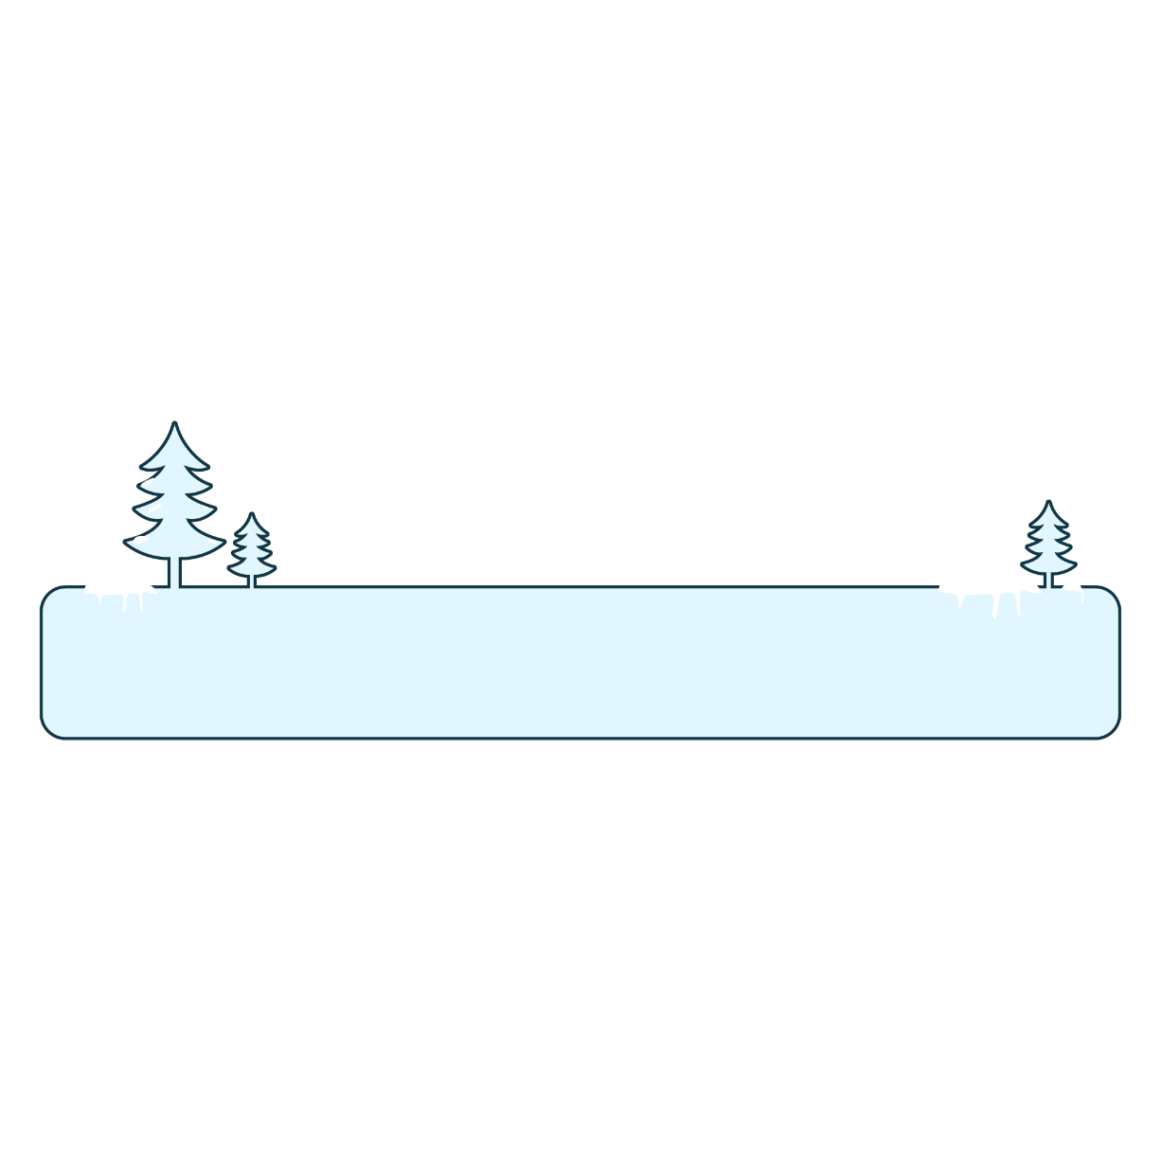

一、复习引入
口答
（1）一支铅笔 0.2 元，买 a 支铅笔需多少元？
0.2a元
（2）红红每分钟走 50 米，她 y 分钟走多少米？
50y米

Slide 3

二、探究新知识
小明一家暑假期间乘坐火车去旅游，复兴号列车在这条线路上平均每小时行驶 320 km，从甲站出发到乙站用了 a 小时，从乙站到丙站用了 b 小时。列车从甲站到丙站行驶的路程是 s km，怎样表示 s 和 a、b 之间的关系？
阅读理解
知道了：
列车经过的站点和平均速度，还知道了从甲站到乙站用了 a 小时，从乙站到丙站用了 b 小时以及行驶的总路程为 s km。
问题是：
怎样表示 s 和 ab 之间的关系。

Slide 4
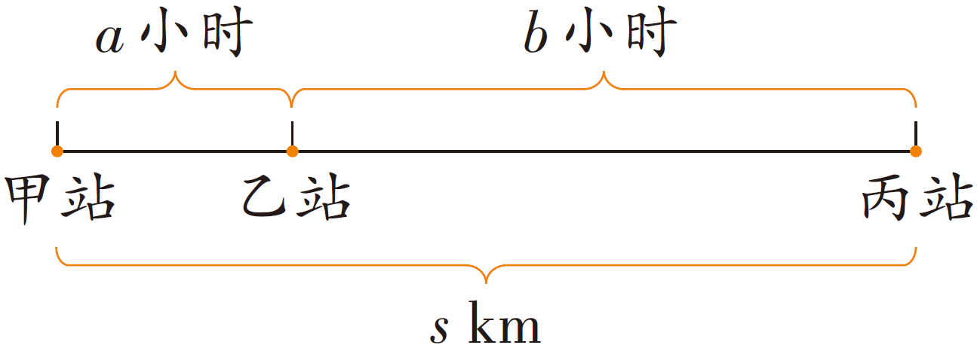
二、探究新知识
小明一家暑假期间乘坐火车去旅游，复兴号列车在这条线路上平均每小时行驶 320 km，从甲站出发到乙站用了 a 小时，从乙站到丙站用了 b 小时。列车从甲站到丙站行驶的路程是 s km，怎样表示 s 和 a、b 之间的关系？
分析解答
可以先画线段图，再分析数量关系。

Slide 5

二、探究新知识
小明一家暑假期间乘坐火车去旅游，复兴号列车在这条线路上平均每小时行驶 320 km，从甲站出发到乙站用了 a 小时，从乙站到丙站用了 b 小时。列车从甲站到丙站行驶的路程是 s km，怎样表示 s 和 a、b 之间的关系？
分析解答
方法一：
总路程
=平均速度×总时间
从甲站到丙站共行驶了(a+b)小时。
=320(a+b)

Slide 6


二、探究新知识
小明一家暑假期间乘坐火车去旅游，复兴号列车在这条线路上平均每小时行驶 320 km，从甲站出发到乙站用了 a 小时，从乙站到丙站用了 b 小时。列车从甲站到丙站行驶的路程是 s km，怎样表示 s 和 a、b 之间的关系？
分析解答
甲站到丙站的总路程就是甲站到乙站的路程与乙站到丙站的路程之和。
运用分配律时，字母可以像数一样进行运算。
方法二：
总路程
=甲站到乙站的路程+乙站到丙站的路程
=320a + 320b
= 320(a + b)

Slide 7
二、探究新知识
小明一家暑假期间乘坐火车去旅游，复兴号列车在这条线路上平均每小时行驶 320 km，从甲站出发到乙站用了 a 小时，从乙站到丙站用了 b 小时。列车从甲站到丙站行驶的路程是 s km，怎样表示 s 和 a、b 之间的关系？
分析解答
运用分配律时，字母可以像数一样进行运算。
所以 s = 320(a+b)。

Slide 8

二、探究新知识
小明一家暑假期间乘坐火车去旅游，复兴号列车在这条线路上平均每小时行驶 320 km，从甲站出发到乙站用了 a 小时，从乙站到丙站用了 b 小时。列车从甲站到丙站行驶的路程是 s km，怎样表示 s 和 a、b 之间的关系？
回顾反思
用字母表示数量关系的方法和以前一样，只不过把具体的数换成了字母而已。
答：s 和 a、b 之间的关系可以表示为 s = 320(a+b)。

Slide 9

(1)当 a = 2，b = 3时，s 等于多少?
s = 320(a+ b) = 320 ×(2 + 3)= = =
s = 320a+ 320b = 320×2 + 320×3=640+960=1600
(2)当 s = 2240，a=3时，b等于多少?
[教材P65 试一试]
320×5
1600
320×(3+b)=2240
320×3+320b=2240
320×(3+b)÷320=2240÷320
960+320b=2240
3+b=7
960+320b-960=2240-960
320b=1280
3+b-3=7-3
320b÷320=1280÷320
b=4
b=4

Slide 10
三、实践应用
[教材P65 做一做 第2题]
(1)张叔叔每天投递 75 份快递，王叔叔每天投递 60 份快递。投递一份快递可得报酬 x 元，一天下来，两人共获得报酬多少元？张叔叔比王叔叔多得多少元?
(2)如果 x = 3，张叔叔一天比王叔叔多得多少元？
1.
(1)75x+60x = 135x 或 (75+60)x = 135x
75x－60x = 15x 或 (75-60)x = 15x
(2) x = 3，15x = 15×3 = 45

Slide 11
[教材P65 做一做 第3题]
甲、乙两个工程队分别从一条隧道的两端同时相向开凿。甲队每天开凿 a m，乙队每天开凿 b m，150天完工。
2.
（1）如果这条隧道长 s m，怎样表示 s 和 a、b 之间的关系?
（2）当 a = 10，b = 9 时，这条隧道长多少米?
（1） s = 150(a +b)
（2） 150(a+b) =150×(10 +9) = 2850

Slide 12
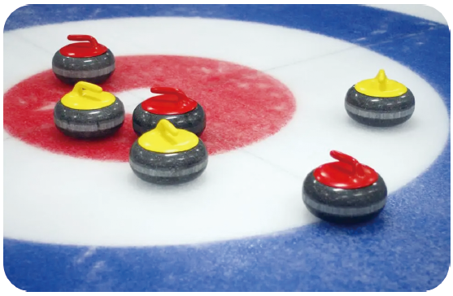
[教材P65 做一做 第4题]
3.
2022年，第二十四届冬季奥林匹克运动会在我国北京和张家口举行，其中冰壶项目的第一阶段为单循环赛，每两队之间都要进行一场比赛。第一阶段有 10 支队伍参赛，一共要比多少场？如果有 a 支队伍参赛呢？
10×9÷2 = 45（场）
a (a－1)÷2

Slide 13
四、课堂小结
解决问题（2）
方法一：
总路程
=平均速度×总时间
=320(a+b)
方法二：
总路程
=甲站到乙站的路程+乙站到丙站的路程
=320a+320b
= 320(a+b)

Slide 14
备选练习
填一填。
[选自《创优作业100分》]
8.5y
10m
9.5y -y=（ ） m + 9m=（ ）
2x-0.5x=（ ） 7y +9y=（ ）
2.五（1）班有a个学习小组，每个学习小组有男生3人，女生4人。五（1）班共有（ ）人。
3.有5个连续的奇数，中间的奇数为n，这5个奇数的和是（ ）。
1.5x
16y
7a
5n

